Slide 1
СТАТИК ГИШҮҮН ӨГӨГДӨЛ
Классын гишүүн өгөгдөл статик шинжтэй байх
Статик өгөгдөл бол ямарч объекттой холбогдоогүй, классын өгөгдөл.
Статик өгөгдлийг бүх объект дундаа хэрэглэхээр ерөнхий үүсгэдэг .
Статик өгөгдлийг яаж үүсгэдэг вэ?

Slide 2
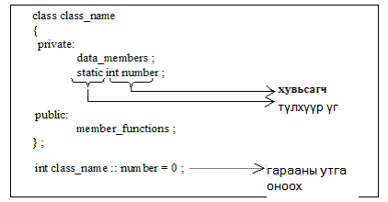
СТАТИК ӨГӨГДӨЛ

Slide 3
СТАТИК ӨГӨГДӨЛ
class employee
{
private:
static int number ;
char name[13] ;
int basicpay ;
int allowance ;
public:
employee() ;
~employee() ;
employee(char *n, int b, int a) ;
employee(employee &e) ;
void show_number() ;
} ;

Slide 4
СТАТИК ӨГӨГДӨЛ
int employee :: number = 0 ;
employee::employee()
{
strcpy(name,"Hello c++") ;
basicpay = allowance = 0 ;
number++ ;
}
employee::employee(char *n, int b, int a )
{
number++ ;
strcpy(name, n);
basicpay = b ;
allowance = a ;
}

Slide 5
СТАТИК ӨГӨГДӨЛ
employee::employee(employee &e )
{
strcpy(name, e.name);
basicpay = e.basicpay ;
allowance = e.allowance ;
number++ ;
}
employee::~employee()
{
cout << "\nBye, bye, " << name << " " ;
number-- ;
cout << number << " Objects left behind" ;
}
void employee::show_number()
{
cout << "\nNumber: " << number ;
}

Slide 6
СТАТИК ӨГӨГДӨЛ
void main()
{
clrscr() ;
employee e1("Bush", 100, 100) ;
e1.show_number() ; //A
employee e2("Bill", 200, 200) ;
cout << endl ;
e1.show_number() ; //A
e2.show_number() ;
employee e3("Jack", 300, 300) ;
cout << endl ;
e1.show_number() ; //B
e2.show_number() ;
e3.show_number() ;

Slide 7
СТАТИК ӨГӨГДӨЛ
employee e = e1 ;
cout << endl ;
e1.show_number() ; //B
e2.show_number() ;
e3.show_number() ;
e.show_number() ;
e3 = e2 ;
cout << endl ;
e1.show_number() ; //C
e2.show_number() ;
e3.show_number() ;
e.show_number() ;
cout << endl ;
getch() ;
}

Slide 8
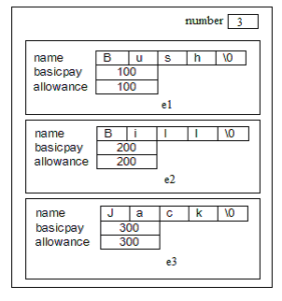
СТАТИК ӨГӨГДӨЛ
Бүх объект дундаа хэрэглэх

Slide 9
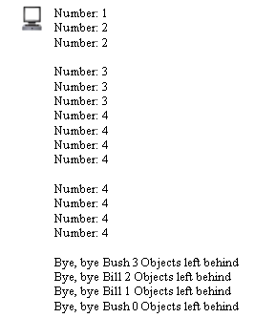
СТАТИК ӨГӨГДӨЛ
A
B
C

Slide 10
СТАТИК ГИШҮҮН ФУНКЦ
Классын гишүүн функц статик шинжтэй байx. Энэ бол классын функц. Яагаад???
Тухайн классын бүх объектод харьяалагдах.
Үүрэг нь зөвхөн статик өгөгдлийг боловсруулах.
Энэ функц классынхаа статик биш гишүүдэд хандаж чадахгүй
this хувьсагч руу хандаж чадахгүй.
static түлхүүр үгийг функцийн тодорхойлолтын толгойн хэсэгт хэрэглэдэггүй.
static түлхүүр үгийг зөвхөн классын тодорхойлолт дотор функцийг мэдүүлэхдээ хэрэглэх.

Slide 11
СТАТИК ФУНКЦ
class employee
{
private:
static int number ;
char name[13] ;
int basicpay ;
int allowance ;
public:
employee() ;
~employee() ;
employee(char *n, int b, int a) ;
employee(employee &e) ;
static void show_number() ;
} ;

Slide 12
СТАТИК ФУНКЦ
static void employee::show_number() //invalid
{
-----------
-----------
}
void employee::show_number() //valid
{
cout<<number;
}
static үгийг классын тодорхойлолт дотор мэдүүлэхдээ хэрэглэдэг учир алдаатай.

Slide 13
СТАТИК ФУНКЦ
Статик функийг дуудах:
employee e1("Bush", 100, 100) ;
e1.show_number() ;
employee e2("Bill", 200, 200) ;
e1.show_number() ;
e2.show_number() ;
employee e1("Bush", 100, 100) ;
employee::show_number() ;
employee e2("Bill", 200, 200) ;
employee::show_number() ;
Классын функц тул классын түвшнээс

